Slide 1


Simulation Python avec Matplotlib

Slide 2
A l’oral
A cause de la pandemie les recherches de stage fut difficiles donc un projet
Mais pas n’importe quel projet, un de programmation pour progresser
Car passé mecanique

Slide 3

Intitulé :
Construire une map avec les obstacles en utilisant matplotlib
Robot doit traverser la map en diagonal en évitant les obstacles

Slide 4


Mes ressources
https://github.com/shaabane51/projet/tree/master
Bibliographie :
laurentluce.com
towardsdatascience.com
Developpez.net
Python.org
stackoverflow.com

Slide 5
Sommaire

Slide 6
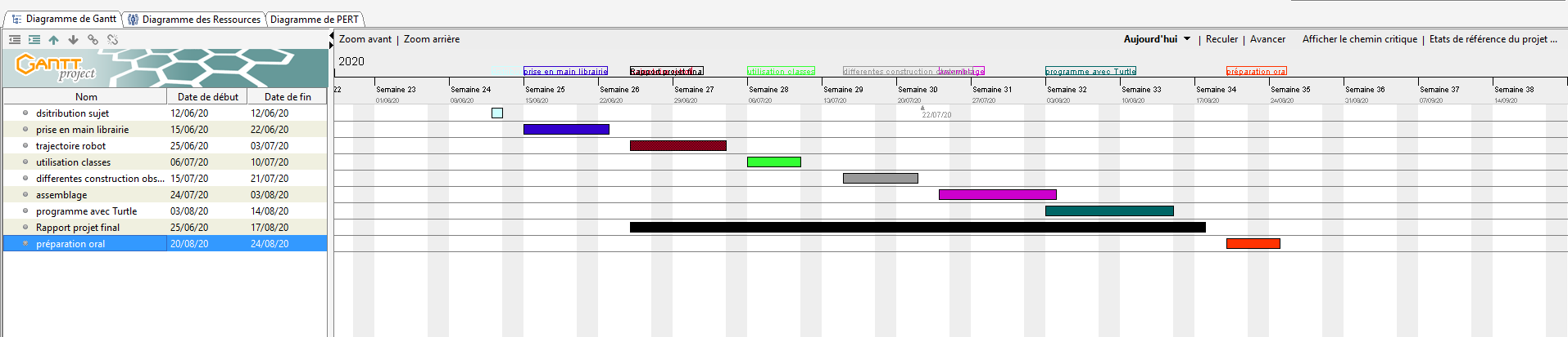
Diagramme Gantt

Slide 7
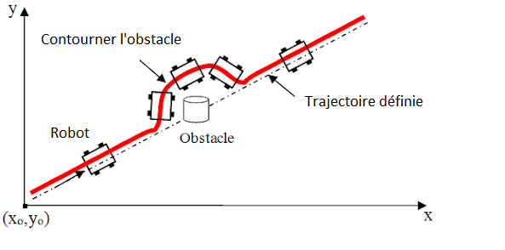
Objectifs

Slide 8
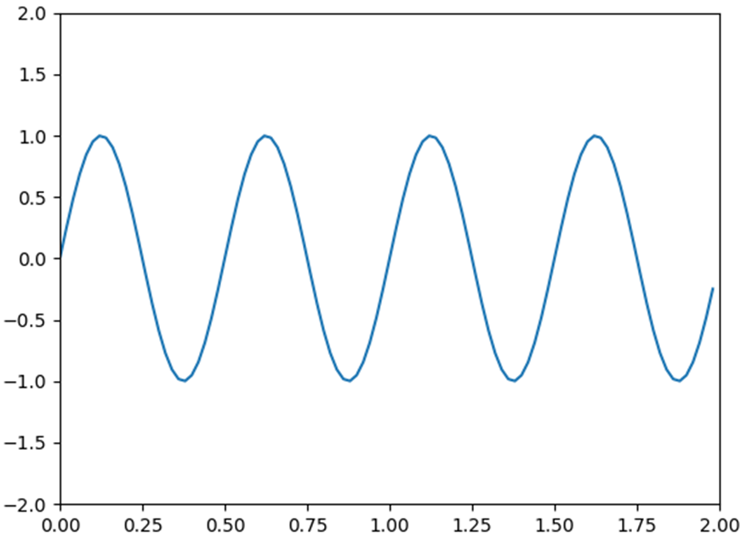
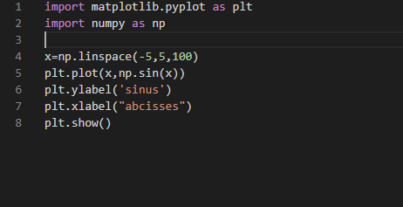
Début
Prise en main de matplotlib

Slide 9
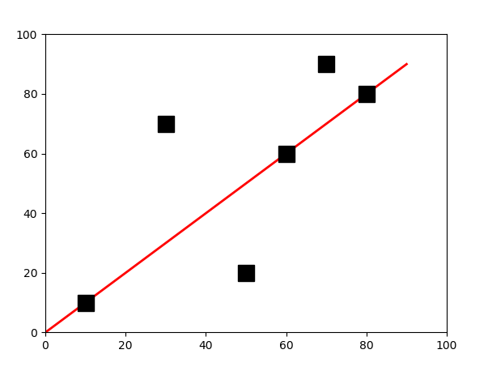
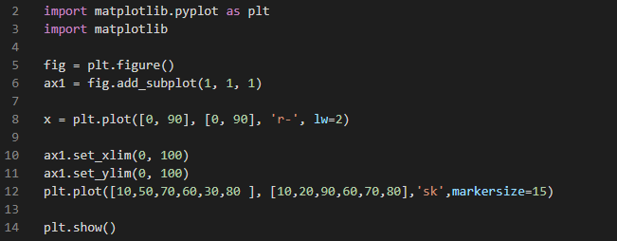
Programme 1ère version

Slide 10
A dire a l’oral:
Importer librairie matplotlib,
Créer une figure vide
Axe de valeur 100 x,y
Creation de droite x=(0:90) y= (0:90) epaisseur 2
Tracage des point avec leur coordonées et les paramtres des pts (couleur forme taille)

Slide 11


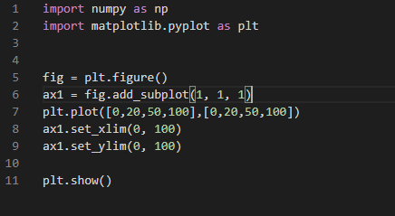
Fonction du programme
Librairies:
Grille :
Droite:

Slide 12
Amélioration
Compléter avec une droite qui se trace au cours du temps.
Rendre visible la position du robot a l’instant t virtuellement simulé au bout de cette droite (on crée un marqueur).
Rendre plus lisible et professionnel le code grâce aux classes et fonctions.

Slide 13
Qu’est ce qu’une classes , def ?
Définition: Une classe est un ensemble incluant des variables et des fonctions. Les attributs sont des variables accessibles depuis toute méthode de la classe où elles sont définies. Les classes sont de types modifiables. Elles permettent de rendre plus lisible le code et d’automatiser certaines tâches (ex : classe d’un être humain, on pourra créer différents types d’humain juste en lui indiquant certains paramètres).

Slide 14
Pourquoi classes ? :
Facilité de lecture
Modifiable rapidement
Professionnel

Slide 15


Module Animation
Ce module nous permet sous Matplotlib d’animer n’importe quelle courbe en fonction du temps
Self : convention utilisée en Python lors de création d’une classe et d’une fonction, il renvoie à l’objet de la classe créée, donc si on ajoute une variable dans notre nouvelle classe, il portera le nom de « self. variable ».
fig : est la figure dans laquelle l'animation va être tracée.
blit=True : permet de ne pas tout recalculer à chaque fois
interval : correspond à l'intervalle de temps entre 2 images

Slide 16
Oral pour code trajectoire + animation + marqueur
On crée une classe que l’on nomme « SubplotAnimation(animation. TimedAnimation) » qui regroupe les trois fonctions que l’on va utiliser :
1ère fonction : Initialisation
-On crée une figure
-On choisit l’échelle (une échelle de 1)
On trace une courbe de coordonnées x, y d’origine 0, vitesse 20 et précision 256.
On modifie l’aspect de la courbe (couleur, forme…)
On réalise une forme que l’on va ajouter au bout de la courbe (ici une flèche pour simuler la position à l’instant t du robot).
On ajoute la courbe et la flèche sur la figure instaurée précédemment
On définit les axes (ici les graduations représentent la taille de la map que l’on souhaite construire)
On ajoute des formes sur le graphique (qui vont simuler les objets que le robot devra éviter). Ces obstacles ont des formes et des couleurs différentes (noir, bleu, jaune, carré, rectangle).
On utilise la fonction animation pour lancer le mouvement du robot
Fonction numéro 2 : qui sert à tracer la courbe et son marqueur avec l’animation en temps réel.

Slide 17
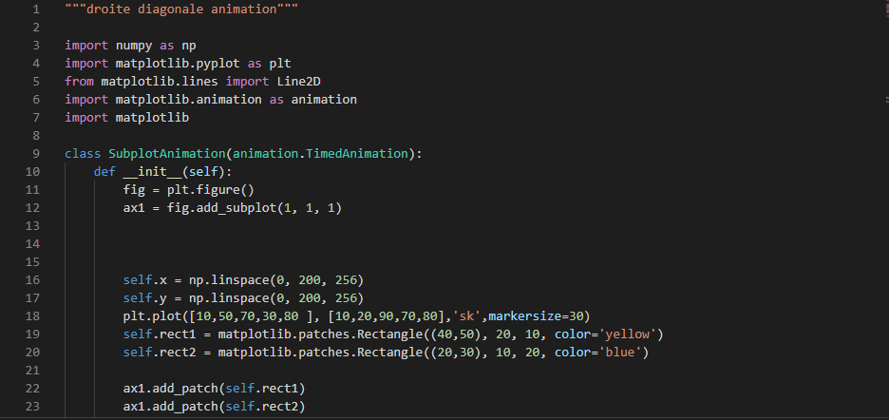
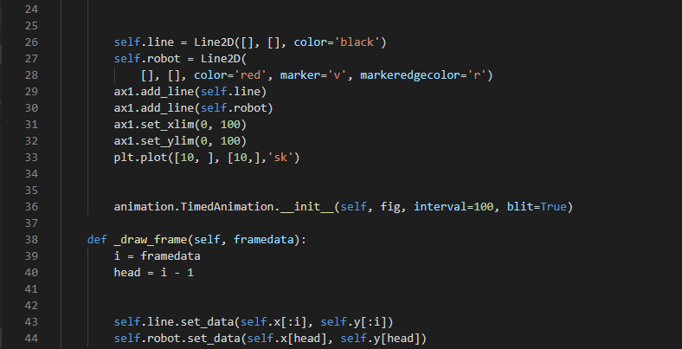
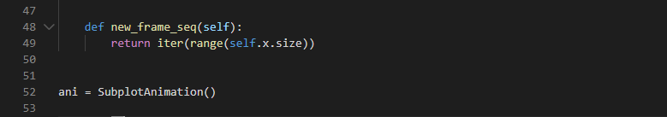
Programme trajectoire déplacement

Slide 18
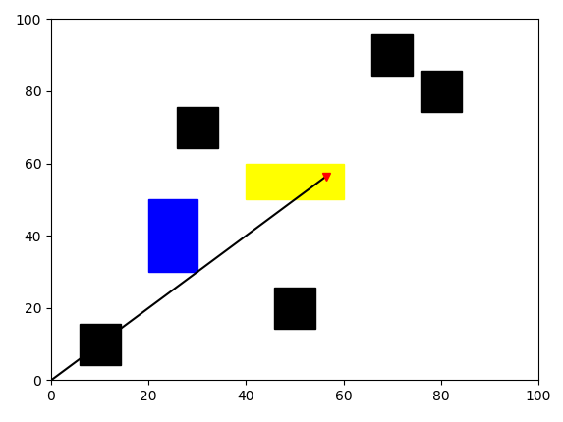
Exécution

Slide 19
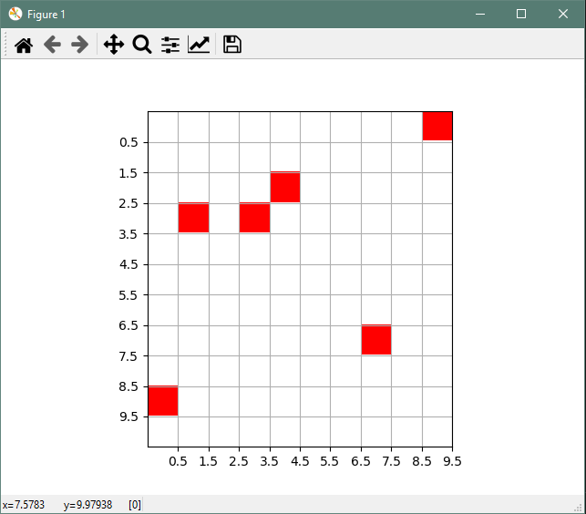
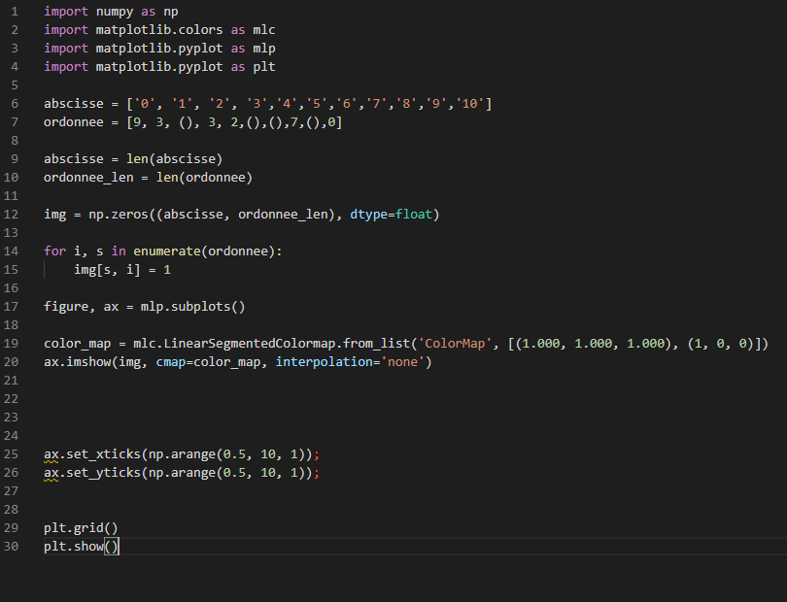
1ere version obstacles

Slide 20
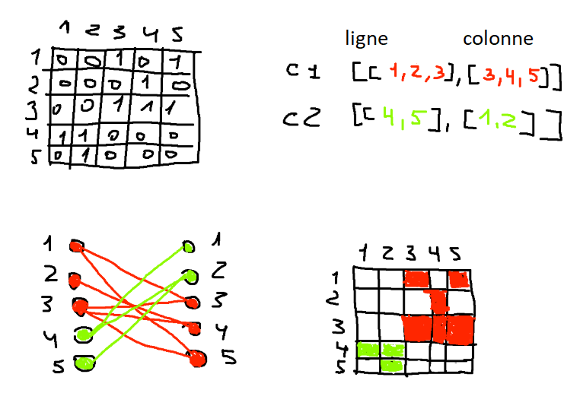
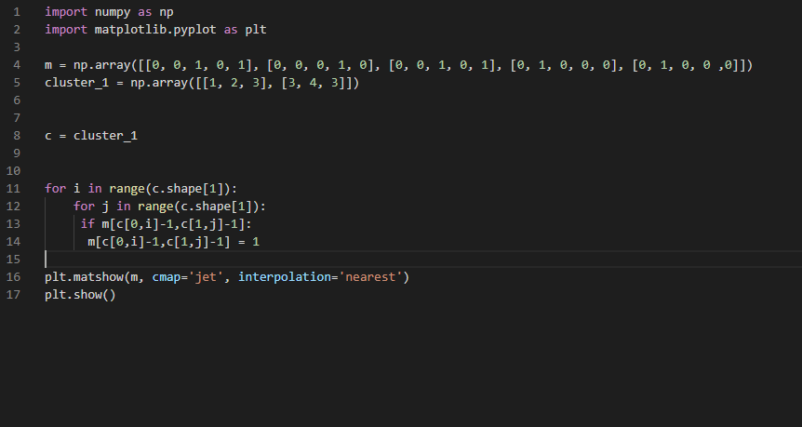
Obstacles
Matrice : - 0 pas d’obstacle
-1 Obstacle

Slide 21
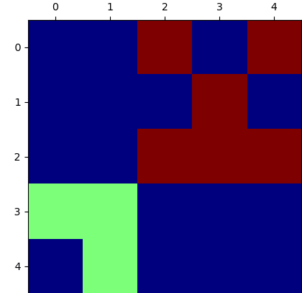
Exécution
Obstacles
Libre
Trajectoire chemin

Slide 22
Oral pour prog obstacle
En rouge les obstacles
En vert je voulais un tracer une sorte de chemin qui va du départ a l’arriver grâce a des conditions dans la matrice
Problème= Hors sujet car chemin indiqué par l’utilisateur, si on modifie la matrice d’obstacle , le programme ne marche plus

Slide 23
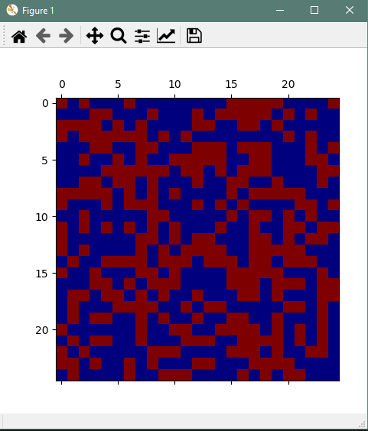

Amélioration
Matrice 100x100 avec fonction aléatoire

Slide 24
Probleme Oral
Problème de la matrice aleatoire = est que le robot va se trouver bloquer car beaucoup trop d’obstacle dans la matrice,

Slide 25
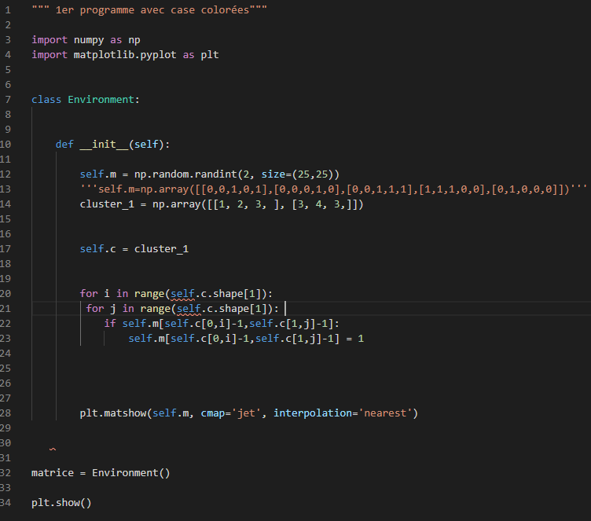

Classes
Pourquoi?
Facilité de lecture
Modifiable rapidement
Professionnel

Slide 26
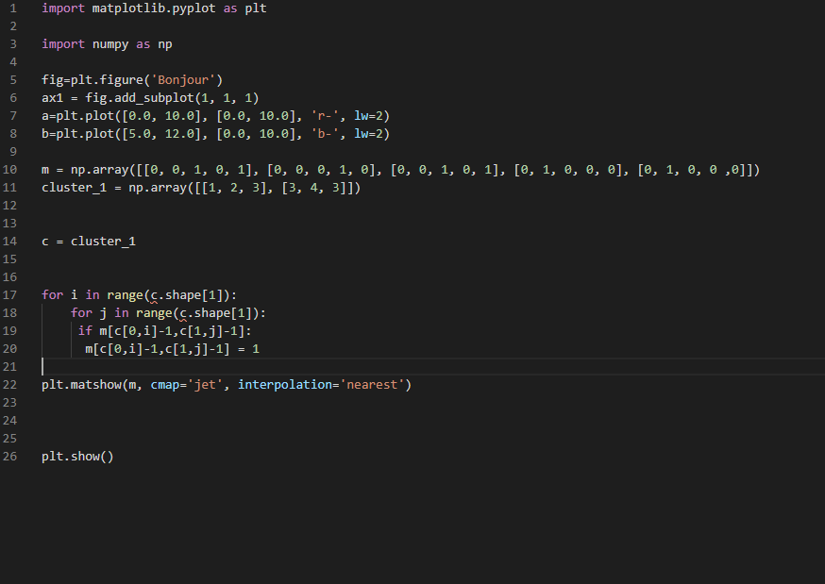
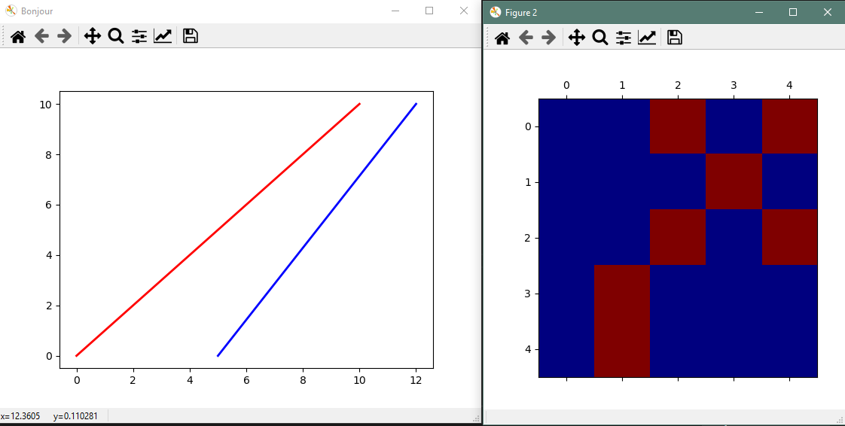
Assemblage
Assemblage de deux codes faciles
Problèmes : 2 fenêtres d’ exécutions

Slide 27
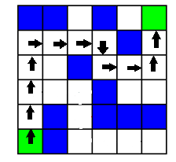
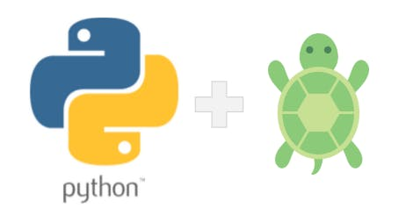
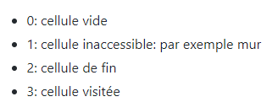
Détection obstacles
Obstacles
Départ / Arriver
Vide

Slide 28
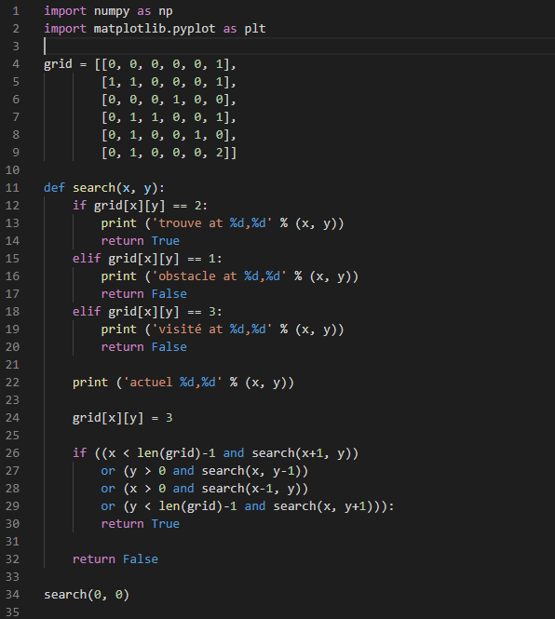
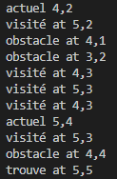
Programme test
Code :
Exécution :

Slide 29
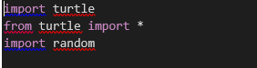
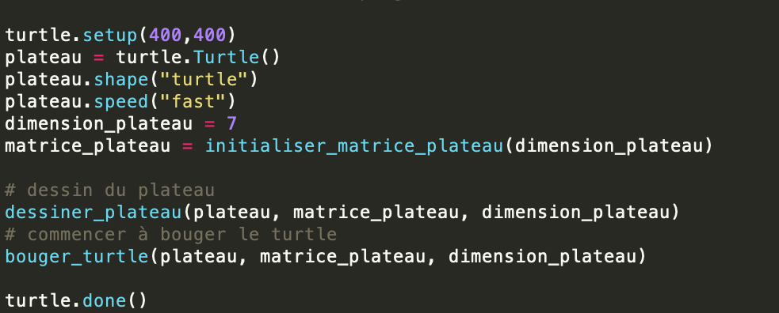
Programme final
Librairies
Lancement et initialisation

Slide 30
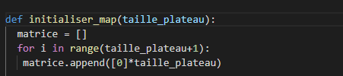
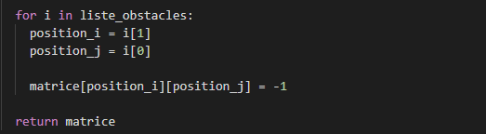
Initialiser la matrice du plateau
Fonction
Obstacles
Matrice + obstacles

Slide 31
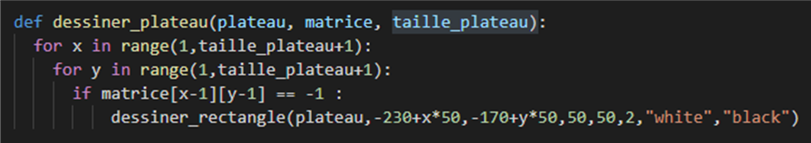
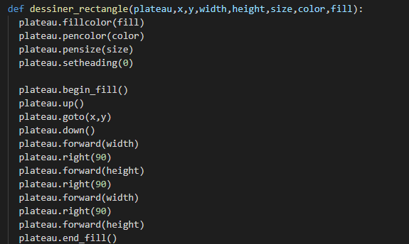
Dessiner plateau

Slide 32
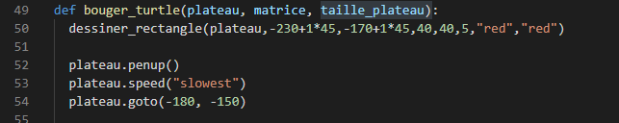
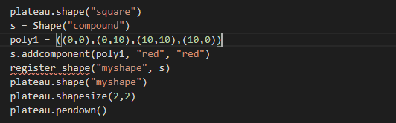

Bouger Turtle

Slide 33
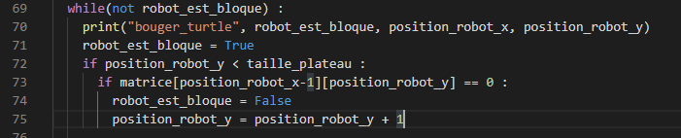
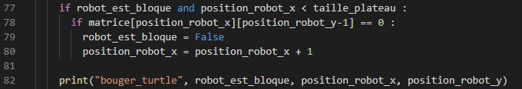
vers le haut
vers la droite

Slide 34


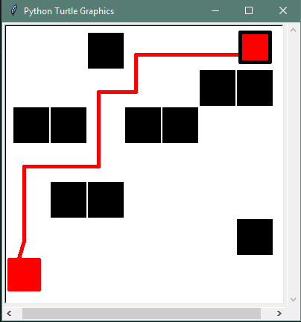
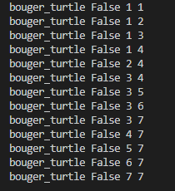
Résultat

Slide 35
Oral pour problèmes
Le plus gros problème de ce code est que si le robot est bloqué par deux obstacles (un à droite et l’autre en haut), il sera bloqué car il n’a pas de fonction pour retourner en arrière et ainsi trouver un nouveau chemin qui sera sans obstacles.
Pour une simulation cela n’est pas gênant mais si on se base sur un cas réel, on n’imagine mal un robot bloqué au milieu d’une pièce à cause de deux obstacles.

Slide 36
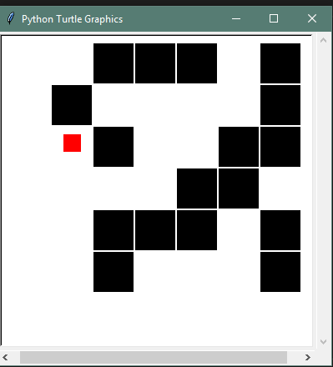
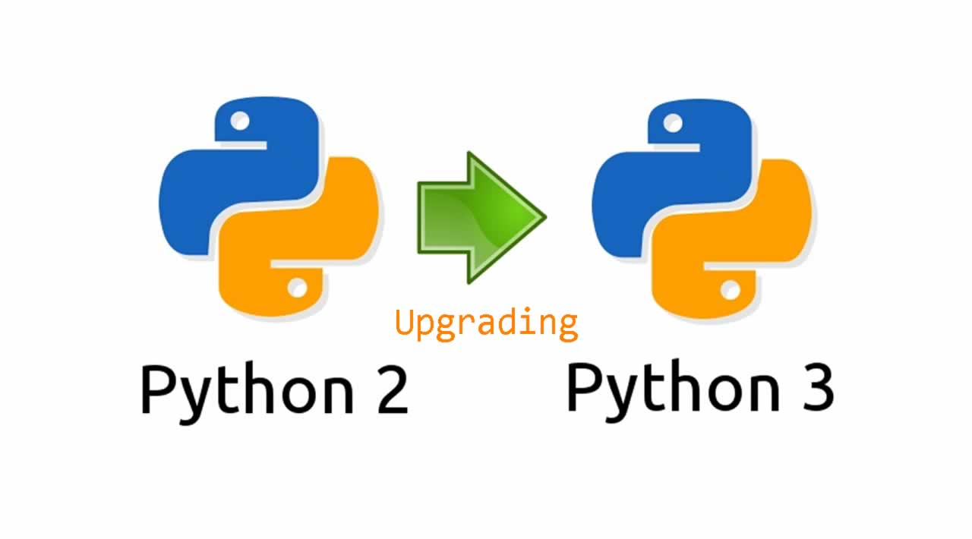
Problèmes
Obstacle haut + droite =
Pas de fonction recul

Slide 37
Conclusion
Langage de programmation
Logique
Python
Autonomie

